Slide 1
Маленькие герои большой войны
Разработчик:
Горохова А.В.
Воспитатель МБ ДОУ ДС «Колокольчик»
г. Волгодонска

Slide 2
Тип проекта:
краткосрочный, творческий.
Участники проекта:
дети подготовительной группы МБДОУ ДС «Колокольчик»;
воспитатель подготовительной группы МБДОУ ДС «Колокольчик»;
родители воспитанников;
Сроки реализации проекта:
с 11.04.2016 г. по 6.05.2016г.

Slide 3
Актуальность проекта:
Патриотическое воспитание дошкольников – актуальная проблема в условиях современной России. Изменилась не только жизнь, но и мы сами. В течение последних десятилетий радикально переосмыслено само понятие патриотического воспитания дошкольников, его содержание, цели и задачи.
Важно донести до сознания воспитанников образы, воспитывающие мужество, смелость, самоотверженность, героизм, а также любовь к родному городу, краю, Родине. Мировоззрение педагогов, их личный пример, взгляды суждения, активная жизненная позиция – самые сильнодействующие факторы воспитания.

Slide 4
Цель проекта: проанализировав литературу, составить и реализовать план работы с целью патриотического воспитания дошкольников.
Гипотеза: проведение запланированных мероприятий по подготовке и празднованию Дня Победы будет способствовать формированию у подрастающего поколения патриотических качеств и уважения к героическому прошлому своего народа.

Slide 5
Задачи:
создание условий для воспитания гражданственности и патриотических чувств у дошкольников;
воспитание любви и уважения к защитникам Родины на основе ярких впечатлений, исторических фактов;
воспитание внимательного отношения к воинам-ветеранам, желание заботиться о них;
развитие у детей любознательности, живого интереса к подвигам предков, в частности к подвигам детей- героев.

Slide 6
Подготовительный этап
Постановка цели и задач, составление плана работы;
Пополнение дидактического материала;
Подборка художественной литературы и песен;
Ознакомление родителей с реализуемым проектом.

Slide 7
Этап реализации
Беседа с детьми на тему : «Пионеры-герои»
Прослушивание песен военных лет
Чтение рассказов, стихотворений «Воспоминания о войне»
Исследовательская работа родителей: «Дети во время войны»
Познавательный досуг «Рассказ о герое»
Просмотр документального фильма «На войне маленьких не бывает»

Slide 8
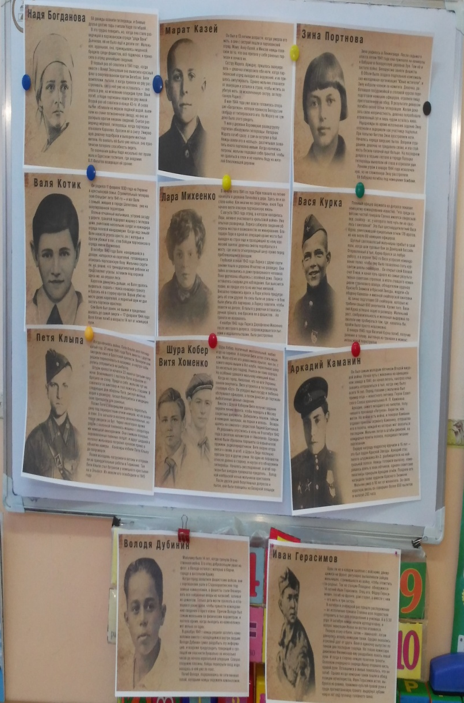
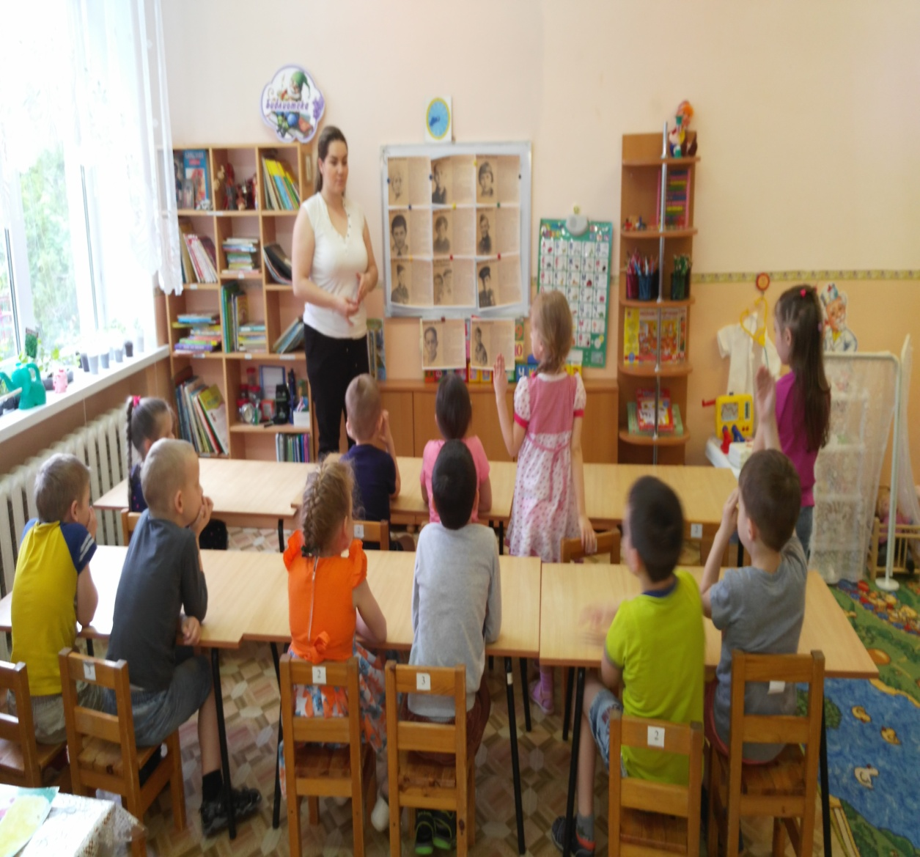
Беседа с детьми на тему : «Пионеры-герои»

Slide 9
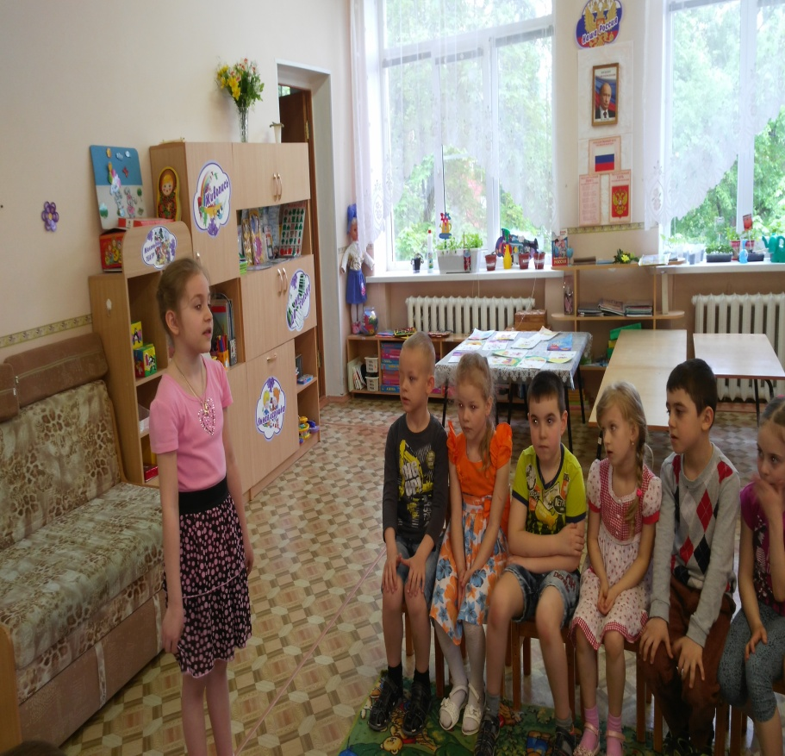
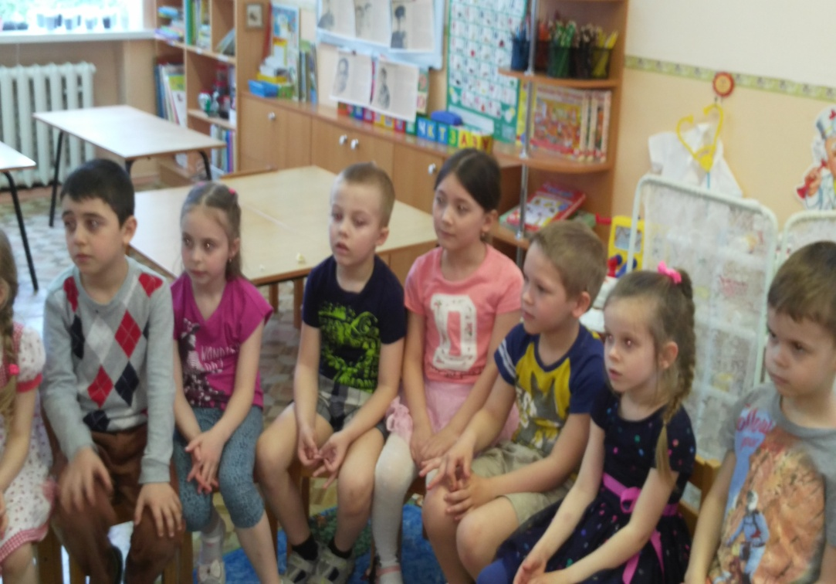
Прослушивание и исполнение песен военных лет

Slide 10
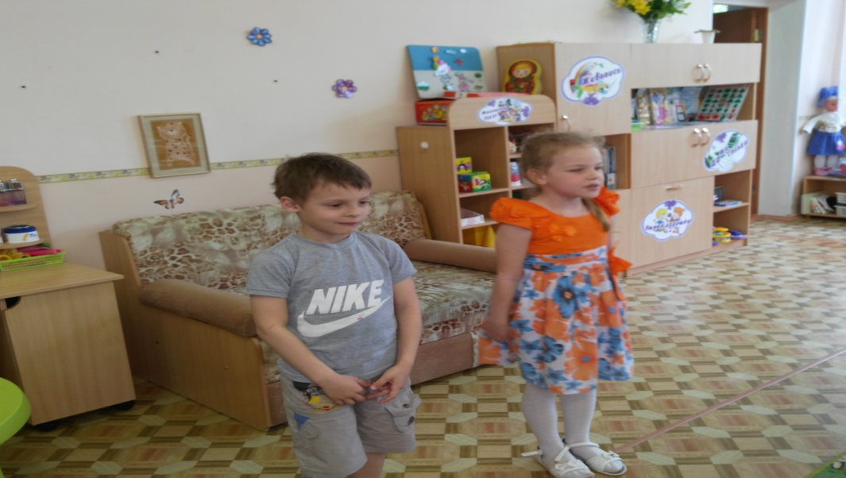
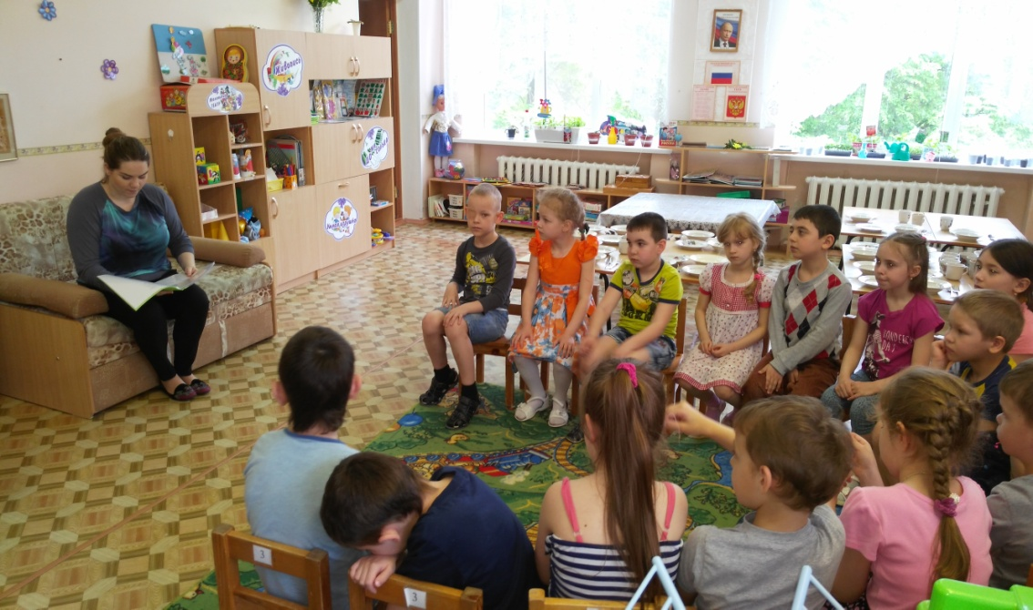
Чтение рассказов, стихотворений «Воспоминания детей о войне»

Slide 11
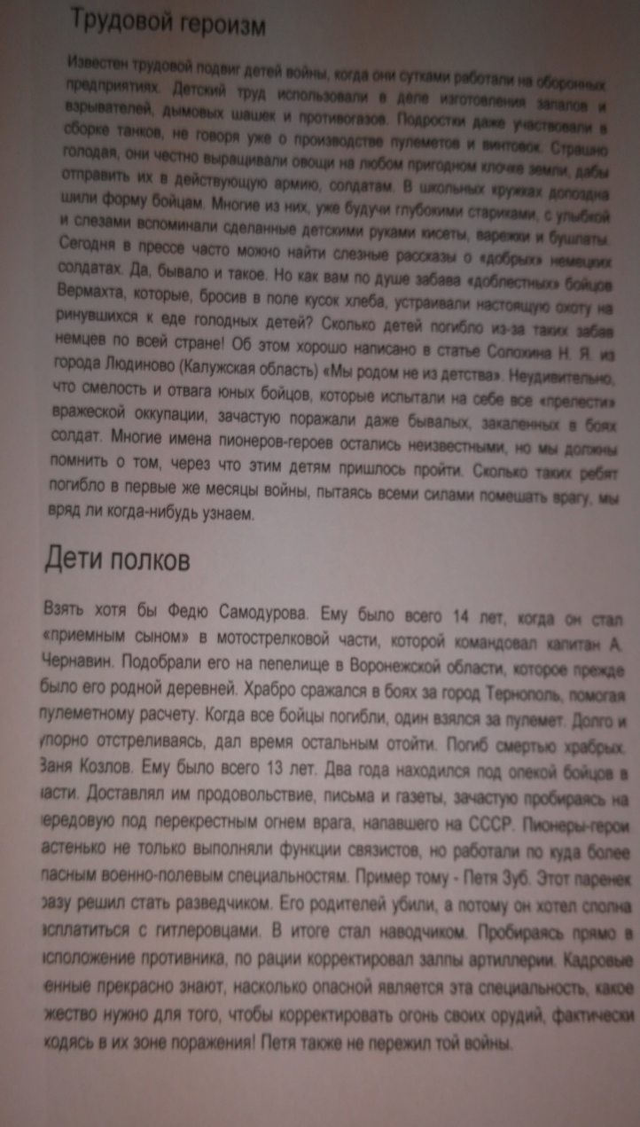
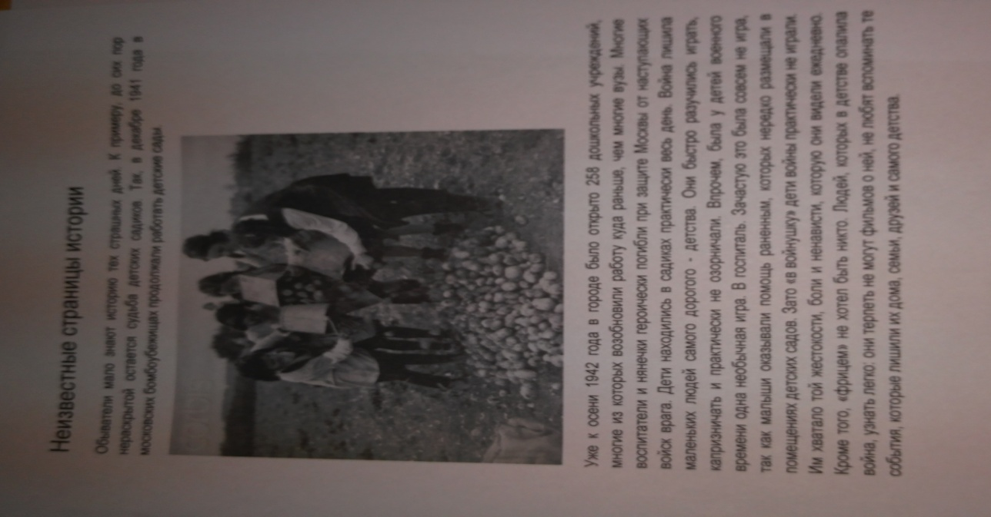
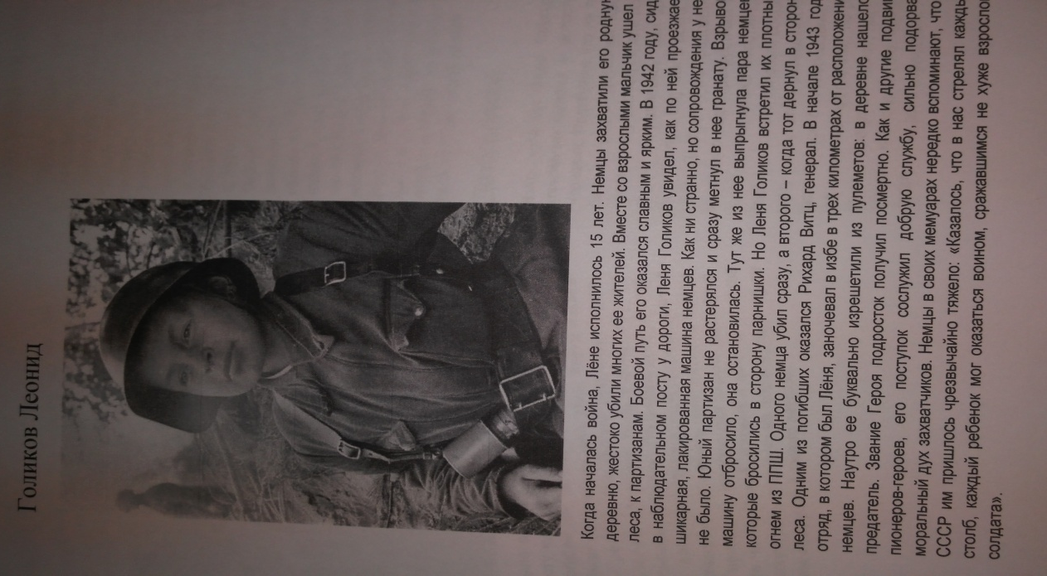
Исследовательская работа родителей

Slide 12
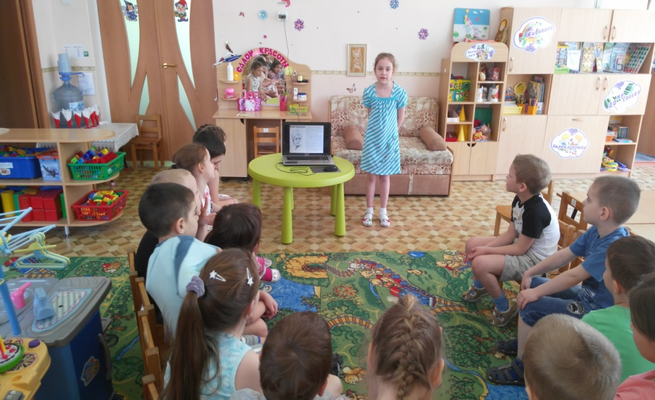
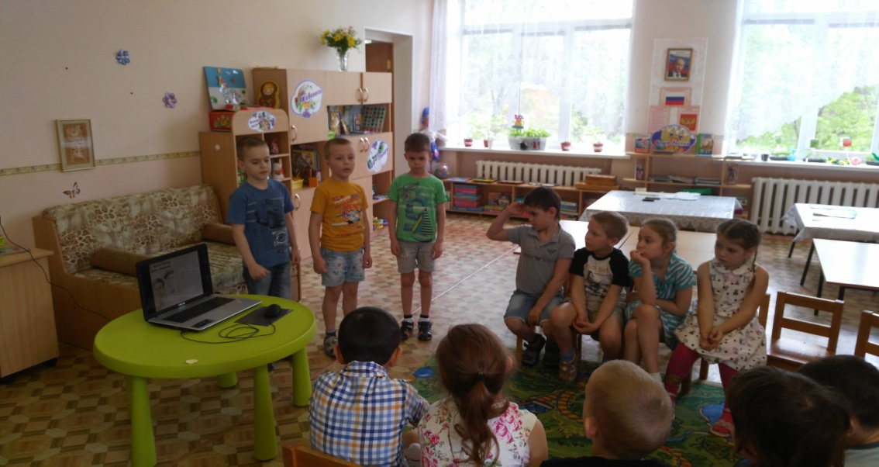
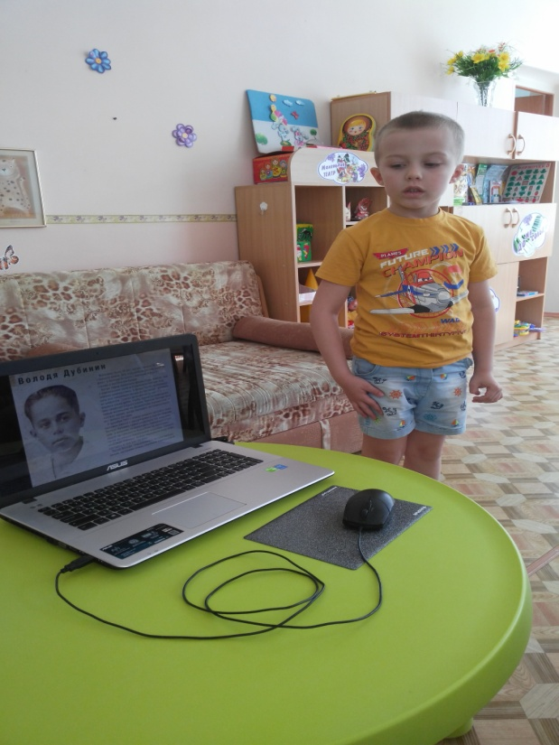
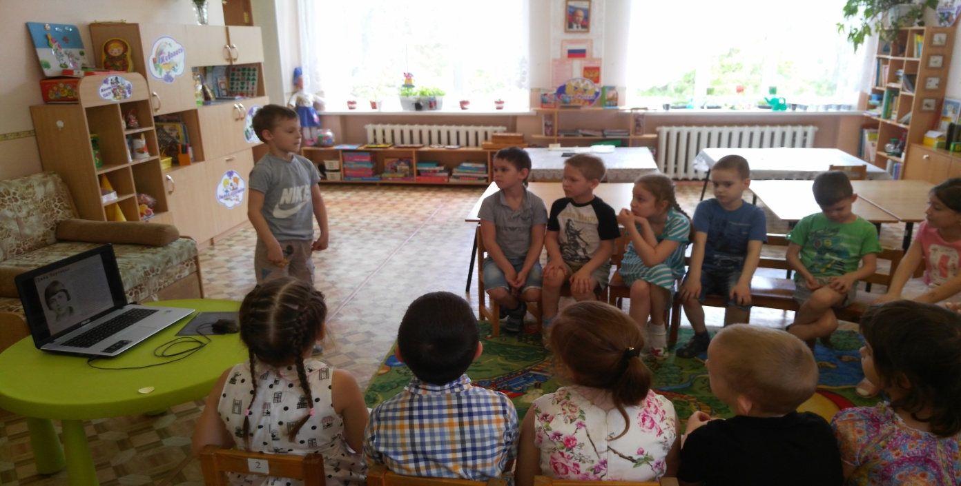
Познавательный досуг

Slide 13
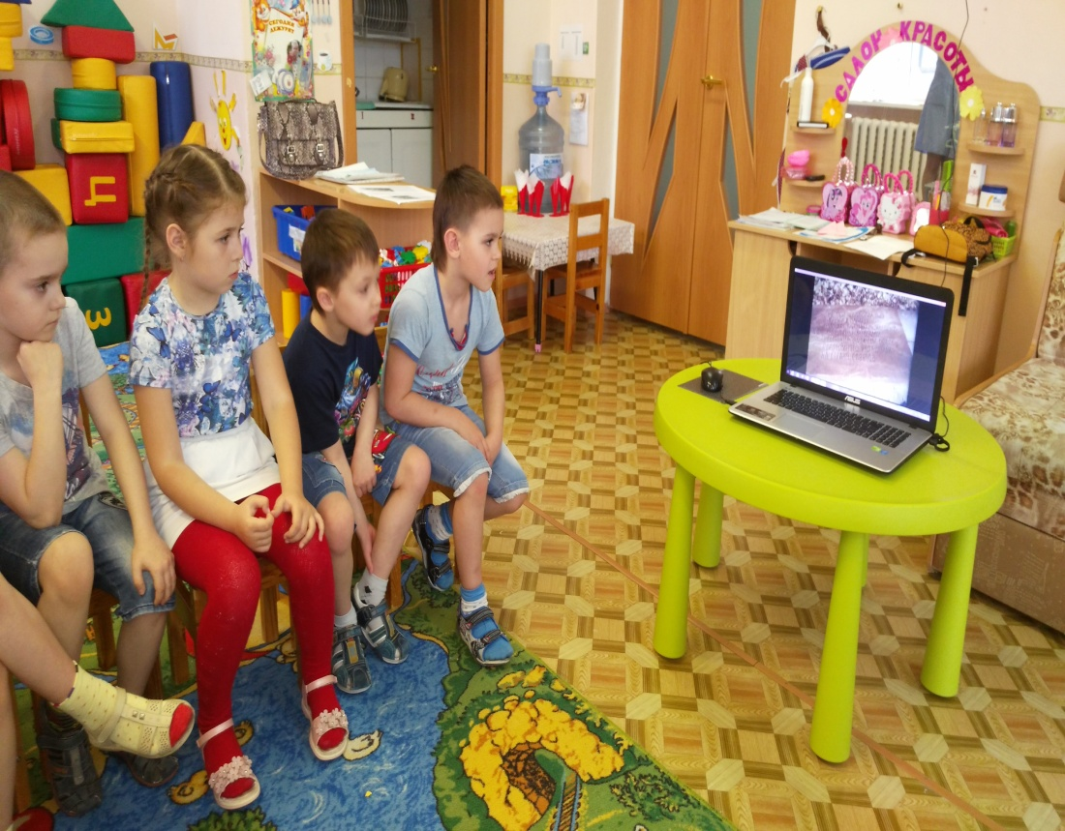
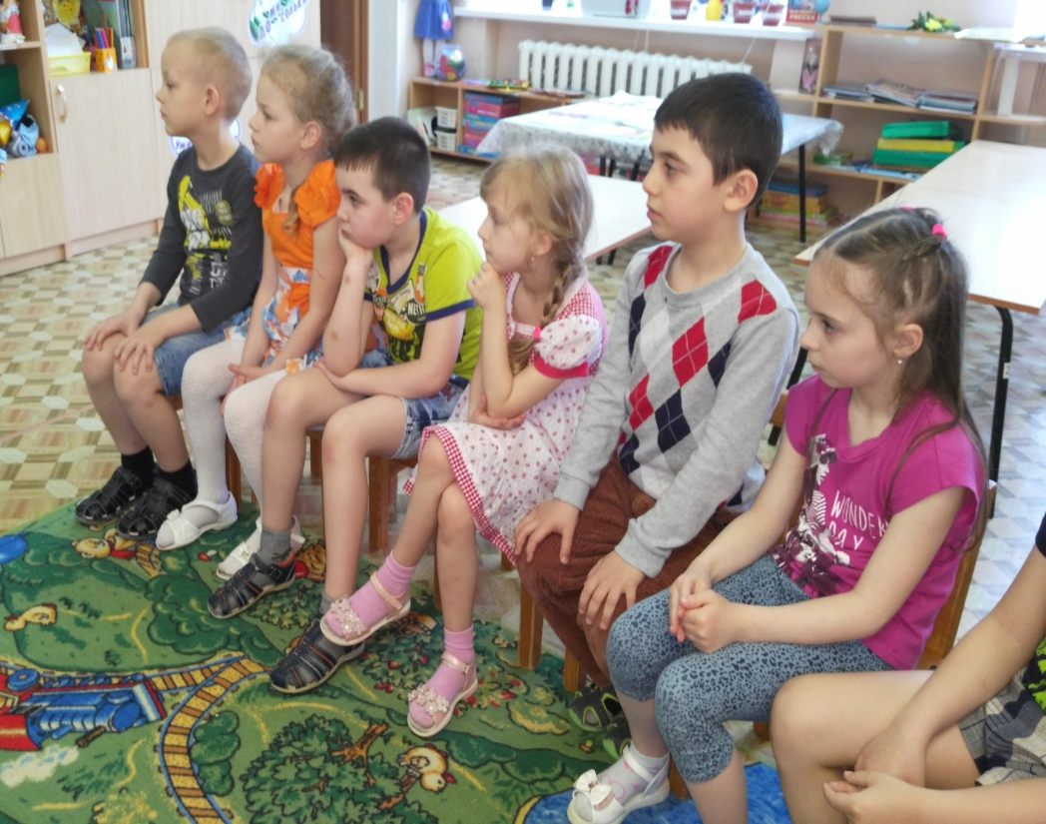
Просмотр документального фильма
«На войне маленьких не бывает»

Slide 14
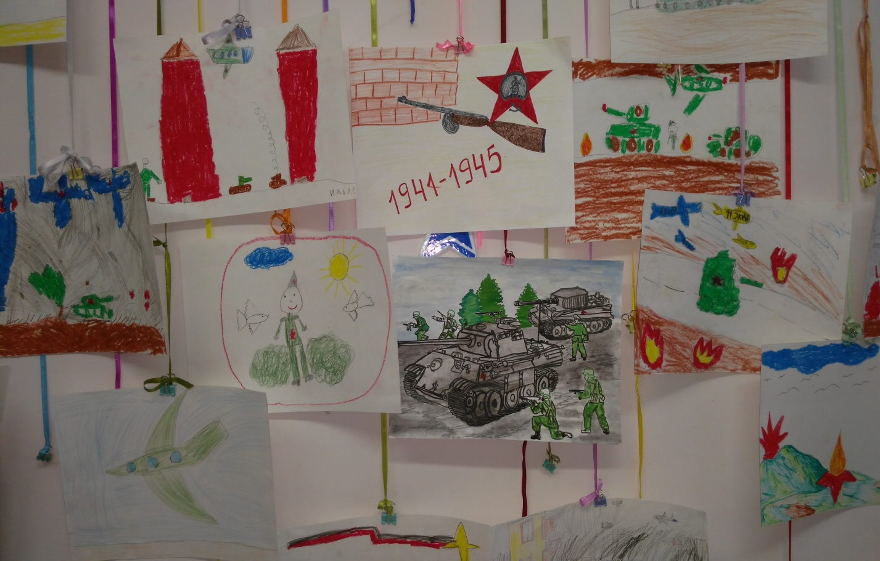
Заключительный этап
Выставка рисунков «Война глазами детей»

Slide 15
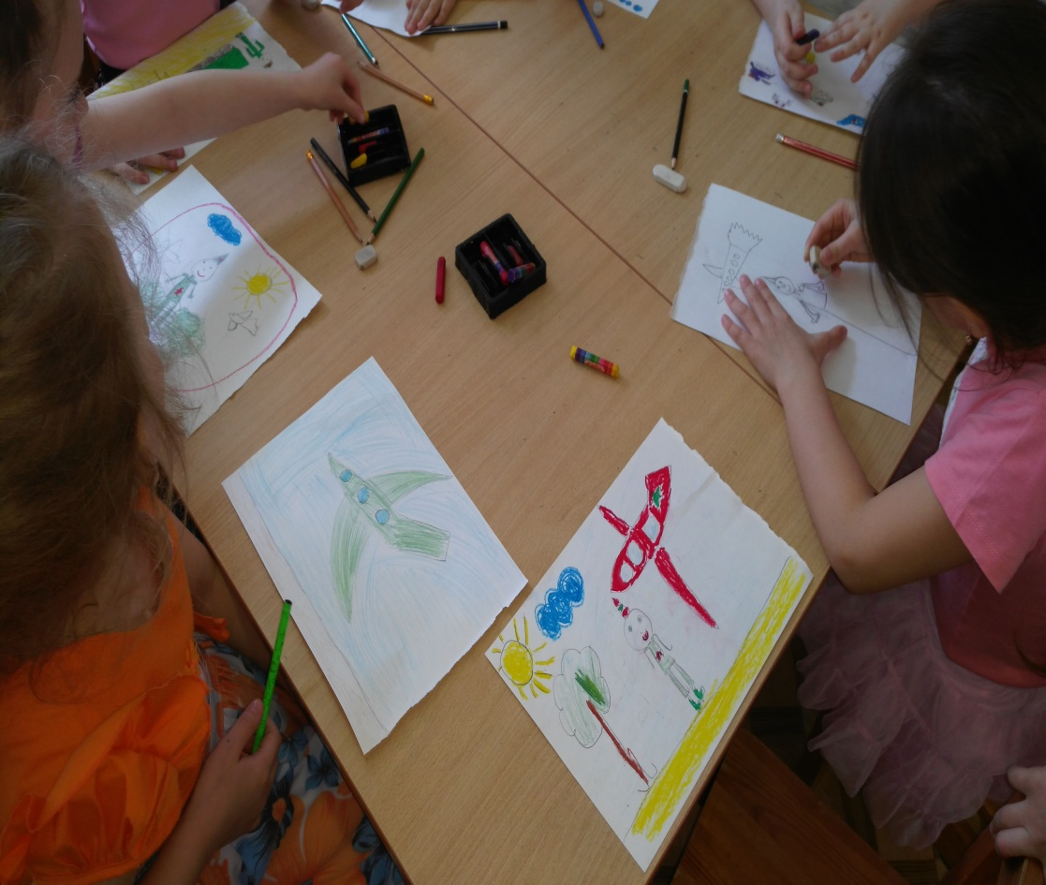
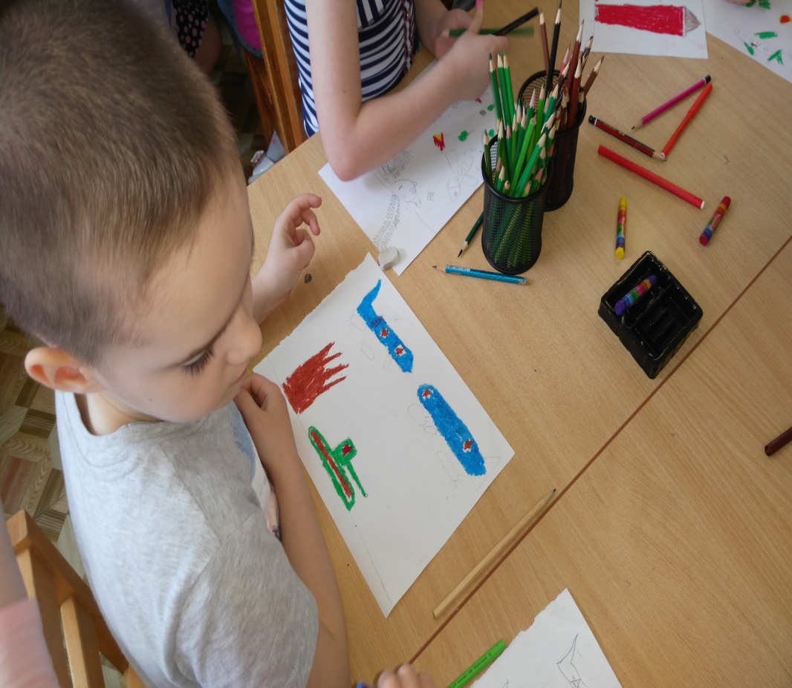
Выставка рисунков

Slide 16
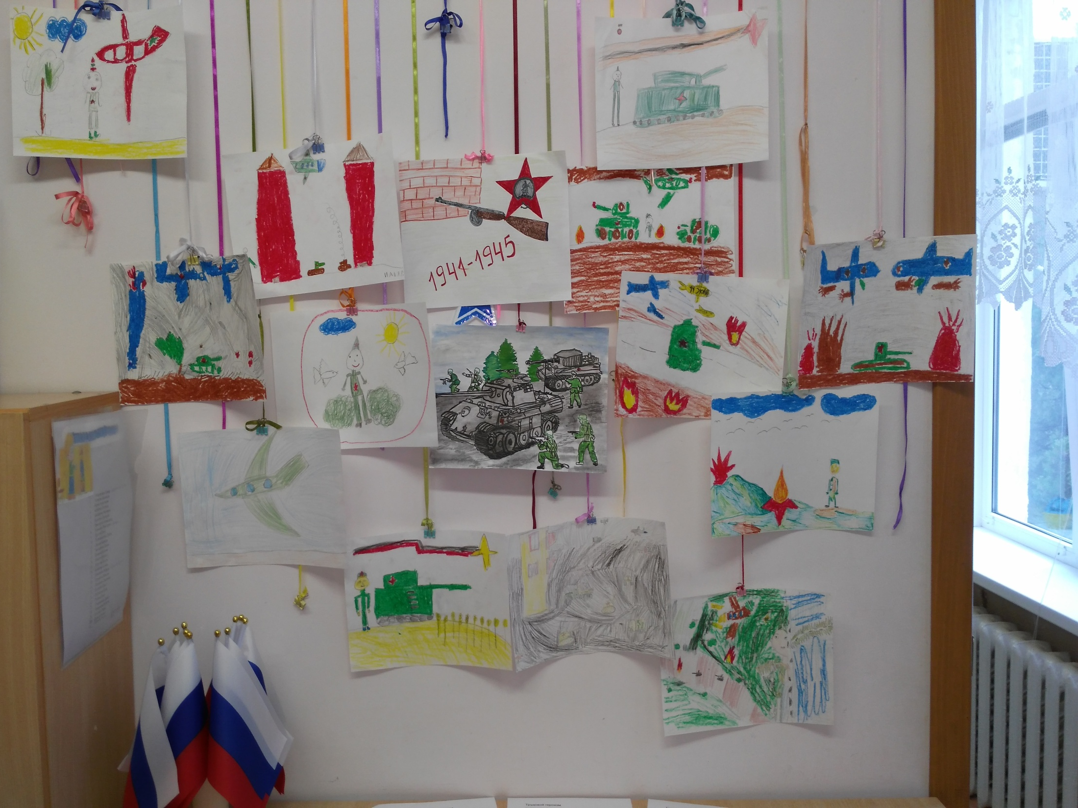

Slide 17
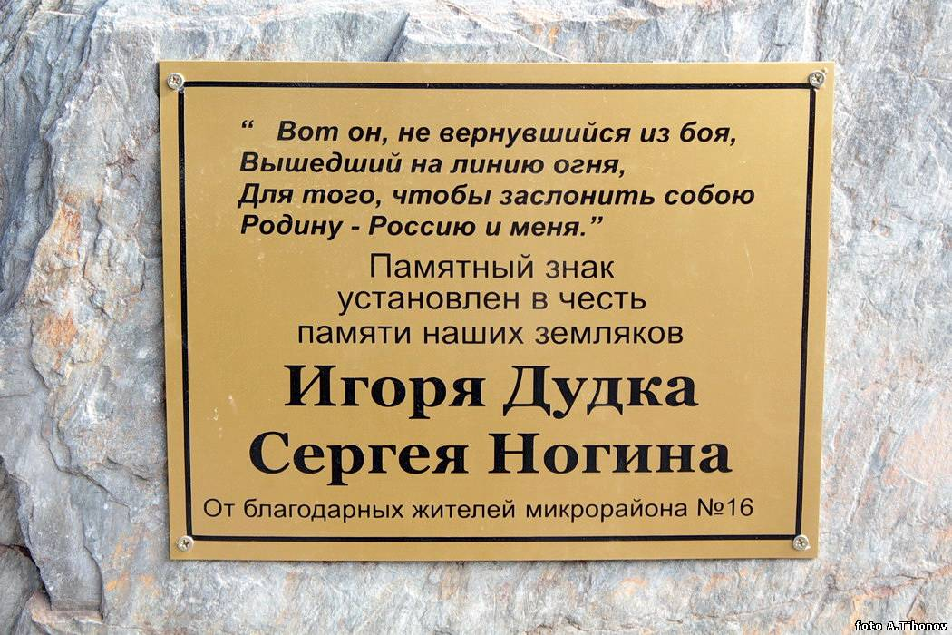
Возложение цветов к обелиску

Slide 18
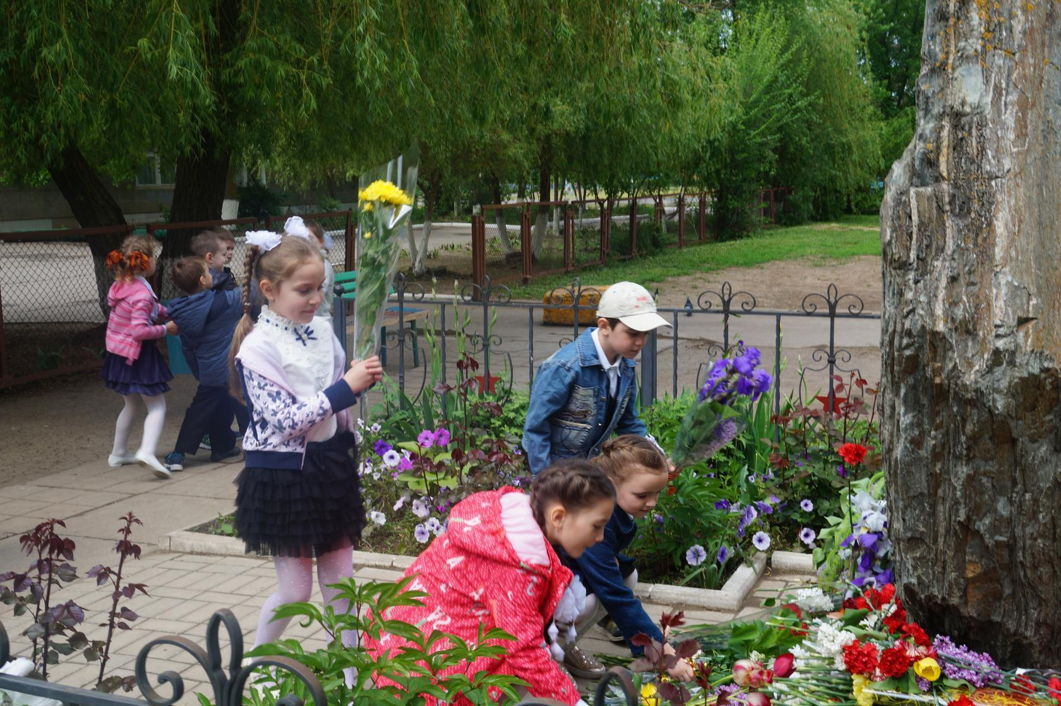

Slide 19
Список используемой литературы
1.Антонов Ю.Е. «Как научить детей любить Родину» - Москва: АРКТИ, 2005г.
2.Голиков В.А. «Подвиг народа» - Москва: Политиздат,1996г.
3.Казаков А.П. «Детям о великой победе» - Москва: ООО Издательство ГНОМ и Д, 2007г.
4.Рощин И.И. «Твердо верю в нашу победу» - Москва: Политиздат, 1999г.
5.Скоробов В.С. «Все для фронта» - Свердловск: Средне - Уральское книжное издательство, 2005г.

